Slide 1
Sposoby finansowania
rozwoju przedsiębiorstwa
Częstochowa, 1 czerwca 2017 r.

Slide 2
Agenda
Kto może pozyskać środki finansowe na rynku kapitałowym?
Kapitał udziałowy vs kapitał dłużny
Organizacja skutecznego procesu pozyskania kapitału
Wycena przedsiębiorstwa okiem inwestora - na co zwrócić uwagę?

Slide 3
Spotkanie dwóch stron
- Przedsiębiorca
- Inwestorzy indywidualni, instytucjonalni
Sprzedaję
Kupuję
Wysoka cena, aby:
- Uzyskać pożądany zwrot z inwestycji
Niska cena, aby:
- W horyzoncie inwestycyjnym znaleźć kupca
- Długoterminowo czerpać korzyści z dywidendy

Slide 4
Kto może pozyskać środki finansowe na rynku kapitałowym? Rozwój firmy, a sposób finansowania
IPO
EBITDA (trend)
Rentowność netto
Kredyt bankowy
Leasing
Środki własne
Pożyczki
Fundusze zalążkowe
Aniołowie biznesu
Crowdfunding
Venture capital
Private equity
Inwestorzy prywatni
Obligacje
Fuzje i przejęcia
Mezzanine
TFI
OFE
Private equity
Wynik netto
Dolina śmierci
Próg rentowności

Slide 5
Kapitał udziałowy vs kapitał dłużny
 | akcje | obligacje
rodzaj firmy | oparte o kapitał ludzki, mniej przewidywalne przepływy pieniężne | posiadające majątek trwały i stałe przepływy pieniężne
planowane inwestycje | przejęcia, wejście na nowe rynki, kapitał obrotowy, sprzedaż, marketing | zakup niezadłużonych aktywów, majątek trwały, niektóre przejęcia
okres rozwoju firmy | dynamiczny rozwój | ustabilizowany
stopa zwrotu | wysoka | wyższa od kosztów odsetek
okres zwrotu z inwestycji / moment wyjścia inwestora | różny, cecha bezzwrotności kapitału, niemniej z przedstawioną opcją wyjścia | dopasowany do okresu zapadalności obligacji
typ inwestora | fundusze akcji, private equity, inwestorzy indywidualni | fundusze obligacji, inwestorzy indywidualni
Istnieją instrumenty hybrydowe takie jak np. obligacje zamienne, łączące cechy obu rodzajów papierów.

Slide 6
Organizacja skutecznego procesu pozyskania kapitału Spółka to produkt
Obieg informacji
Informacje o podpisywanych umowach
Wymiana informacji między działami
Raportowanie wewnętrzne
Planowanie strategiczne
Optymalizacja podatkowa
Wyniki finansowe
Ludzie
Doradca zarządu
Dyrektor finansowy
Komunikacja z inwestorami
Zespół księgowy
Planowanie i budżetowanie
Monitoring realizacji strategii
zmiany wewnętrzne
Podstawa wyceny

Slide 7
Organizacja skutecznego procesu pozyskania kapitału Działania przygotowawcze
Konsolidacja aktywów
Nieruchomości
Doradcy zewnętrzni
Informacja dla inwestorów prywatnych
Raporty okresowe na rynku publicznym
Zmiany formalne
Raportowanie zewnętrzne
Doradca strategiczny
Dom Maklerski
Kancelaria prawna
Biegły rewident
Agencja PR
Dostosowanie formy prawnej spółki
Zmiany statutu
Zmiany regulaminów wewnętrznych
Zmiany w radzie nadzorczej
Spółki współpracujące powiązane właścicielsko
Różne rodzaje działalności
Niewielkie udziały w spółkach
Planowanie
Przygotowanie
Realizacja
zmiany w otoczeniu

Slide 8
Organizacja skutecznego procesu pozyskania kapitału Proces decyzyjny
Fundusze
zalążkowe / aniołowie biznesu
Fundusze
VC/PE
Inwestorzy indywidualni
TFI/OFE
Rodzaj inwestora
Źródła danych
Biznesplan
Dokument informacyjny
Due diligence
Memorandum informacyjne
Prospekt emisyjny
Innowacyjność
Zespół
Skala / Plany rozwoju
Branża
Zespół
Rentowny biznes
Rozwój na nowych rynkach
Min. wartość inwestycji
Minimalna kapitalizacja i wartość oferty
Efekt stadny
Zaufanie
Kryteria oceny
Wstępna wycena
P/E
EV/EBITDA
Fundusz VC
Inwestor branżowy
GPW
Inwestor finansowy
Inwestor branżowy
GPW
Inwestor branżowy
Strategia wyjścia

Slide 9
Wycena przedsiębiorstwa okiem inwestora - na co zwrócić uwagę?
Model biznesu
Konstrukcja transakcji
Cena

Slide 10
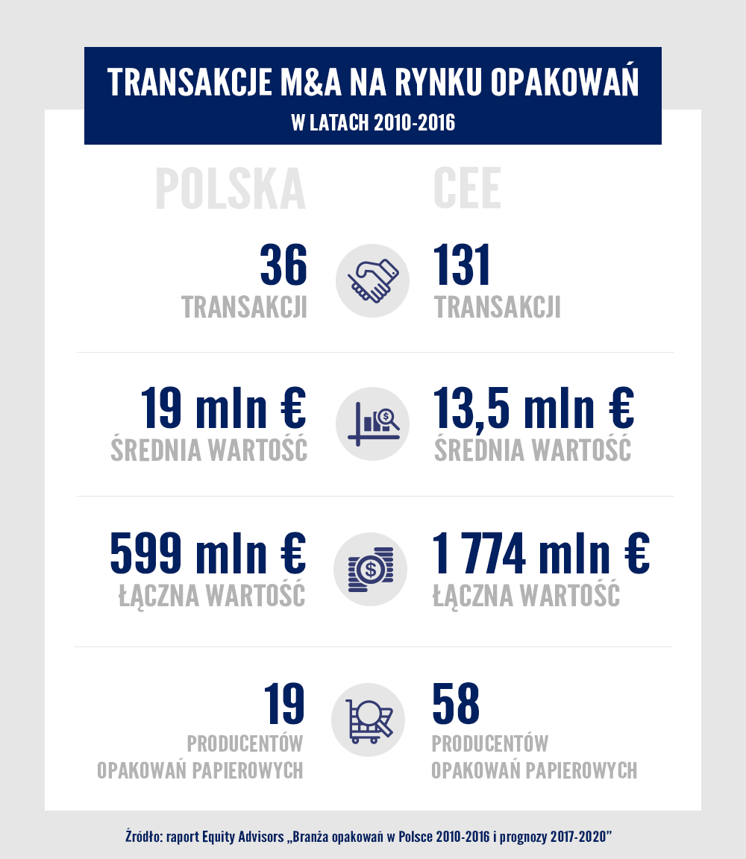
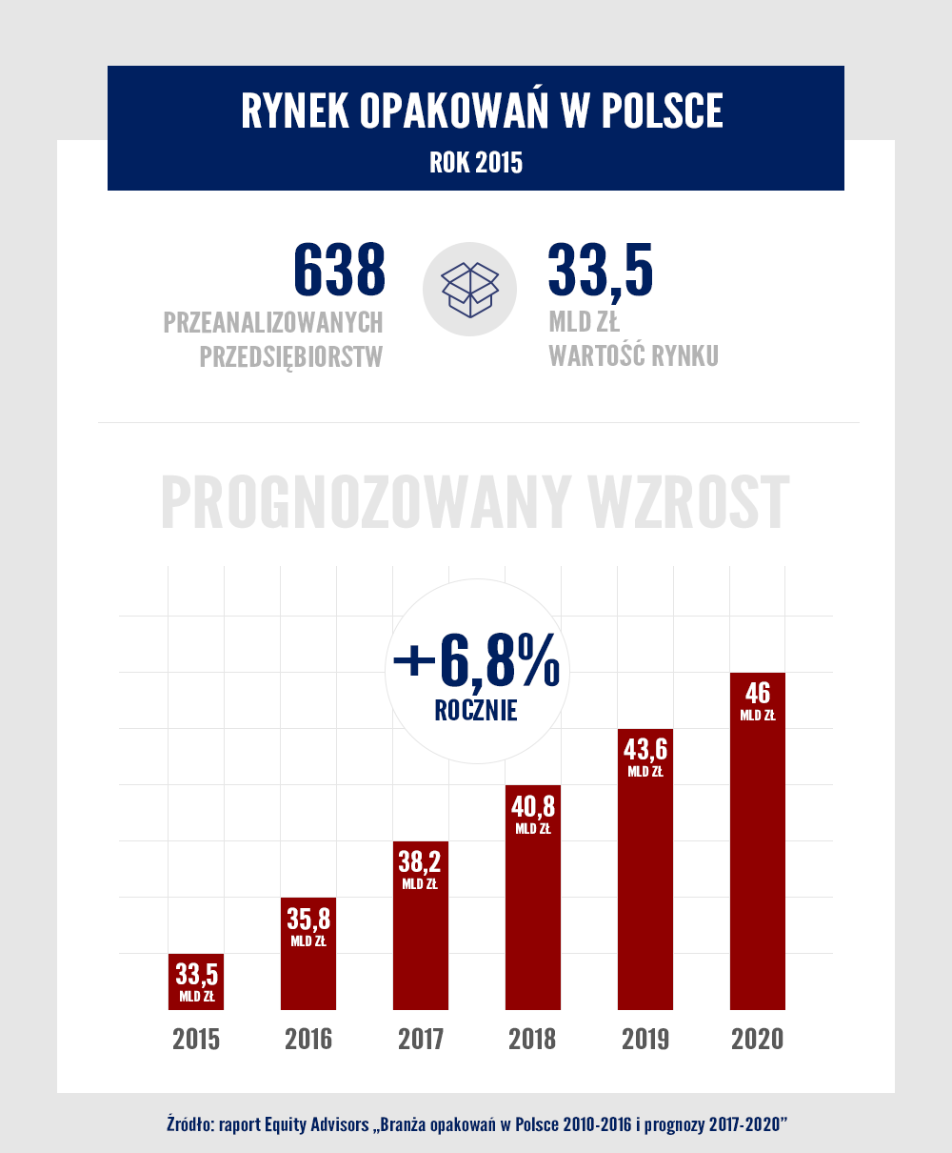
Wycena przedsiębiorstwa okiem inwestora
Model biznesu – szerokie spojrzenie

Slide 11
Wycena przedsiębiorstwa okiem inwestora - na co zwrócić uwagę?
Ocena spółki, modelu biznesowego
Ocena konstrukcji transakcji
Rynek
Produkt / usługa
Cechy
Wielkość
CAGR
Konkurencja
Bariery wejścia /rentowności/
Dystrybucja
Klient
Jak do niego dotrzemy
Wiarygodność
Finanse – historia i prognozy
Opinia na naszym rynku
Wpływ na decyzje
Relacja inwestor a obecny właściciel
Wpływ, wiedza
Budżety
Bezpieczeństwo
Kontrola transakcji (aporty, podmioty powiązane)
Rozwodnienie
Spory wewnątrz firmy

Slide 12
Wycena przedsiębiorstwa okiem inwestora - na co zwrócić uwagę?
Z realną wyceną spółki mamy do czynienia gdy
Strony zawarły transakcję
Strony miały pełną wiedzę o transakcji

Slide 13
Wycena przedsiębiorstwa okiem inwestora Cena – metody wyceny
 | Porównawcza | Zdyskontowanych przepływów pieniężnych | Transakcji porównywalnych
Założenia | Podmiot wyceniany jak spółki notowane | Ocena przez pryzmat przyszłych wolnych przepływów | Podmiot wyceniany na bazie porównywalnych transakcji
„Wsad” | Wyrób: Spółek porównywalnych Wskaźników P/E, P/BV, EV/EBITDA Wag wskaźników | Oszacowanie: Tempa wzrostu przychodów i kosztów Nakładów inwestycyjnych Amortyzacji Zapotrzebowania na kapitał obrotowy | Przykłady transakcji (z rynku spółki oraz obszaru jej działalności)
Zalety | Prostota Szybkość Uwzględnienie bieżącej sytuacji rynkowej | Wycena przez pryzmat planów spółki, uwzględnienie w szerokim zakresie jej perspektyw Przedstawienie parametrów odpowiadających za wartość Brak ograniczeń do jej stosowania, szczegółowe uwzględnienie planów | Metoda oparta na zrealizowanych transakcjach
Słabe strony | Zniekształcenia w przypadku braku płynnego rynku Ograniczona możliwość zastosowania Subiektywizm i dobrowolność w doborze spółek / wskaźników / wag Jakość danych księgowych (zysku, bilansu) | Skomplikowane obliczenia Subiektywna ocena niektórych wskaźników | Ograniczona możliwość zastosowania w kontekście liczby transakcji Subiektywizm w doborze spółek Ograniczona liczba publicznie dostępnych parametrów transakcji

Slide 14
Case study
Analiza rynku
Spotkania/oferty
Term sheet
Due diligence
Umowa inwestycyjna
Czas | 2 miesiące |  | 2 miesiące |  | 2 miesiące |  | 2 miesiące |  | 1 miesiąc
Inwestorzy | 29 |  | 8/5 |  | 2 |  | 1 |  | 1
Rola i zadania EA :
wsparcie w rozmowach z 5 inwestorami strategicznymi oraz 4 potencjalnymi celami przejęć.
analiza alternatywnych metod finansowania (emisja obligacji , IPO).
"Sektor TIC będzie dynamicznie rosnąć dzięki nowym wymogom wynikającym z ustaw krajowych lub dyrektyw europejskich. (…) Oferta produktowa JS Hamilton Poland jest uważana za jedną z najlepszych na rynku, a klienci wysoko cenią krótki czas reakcji, wsparcie i usługi dodatkowe" . Rafał Bator, partner , Enterprise Investors .
Puls Biznesu, 9.12.2015 r.
Enterprise Investors
Kupujący
Doradca Sprzedającego
19%
Inwestorzy uczestniczący w negocjacjach term sheet podnieśli swoje pierwotne oferty
Sprzedający
Spółka zleciła EA, pozyskanie środków na przejęcie w krajach CEE
EA przeprowadziła proces aukcyjny wśród inwestorów finansowych zainteresowanych pakietem mniejszościowym
Dla spółek tej wielkości w branży TIC na rynkach rozwijających się wskaźniki EV/EBITDA wahają się w przedziale 5-8x
Inwestorzy złożyli pięć ofert. Dwie z nich spełniały oczekiwania cenowe właściciela
Cena sprzedaży wykazywała znaczną premię w stosunku do porównywalnych transakcji przejęć

Slide 15
Dziękujemy za uwagę
Dawid Michalik – prezes zarządu
tel.: 48 697 697 765
dawid.michalik@equityadvisors.pl
Artur Siwek – dyrektor sprzedaży
tel.: 48 694 543 600
artur.siwek@equityadvisors.pl
Equity Advisors sp. z o.o. sp.k.
(dawniej: Equity Advisors sp. z o.o.)
ul. Bociana 22a, 31-231 Kraków
www.equityadvisors.pl

